Slide 2
Bedrijventerreinen als energiecentrales
Marcel van Miert
Procesmanager bedrijventerreinen

Slide 3
Aanpak Breda

Slide 4







Partners
Partners

Slide 5
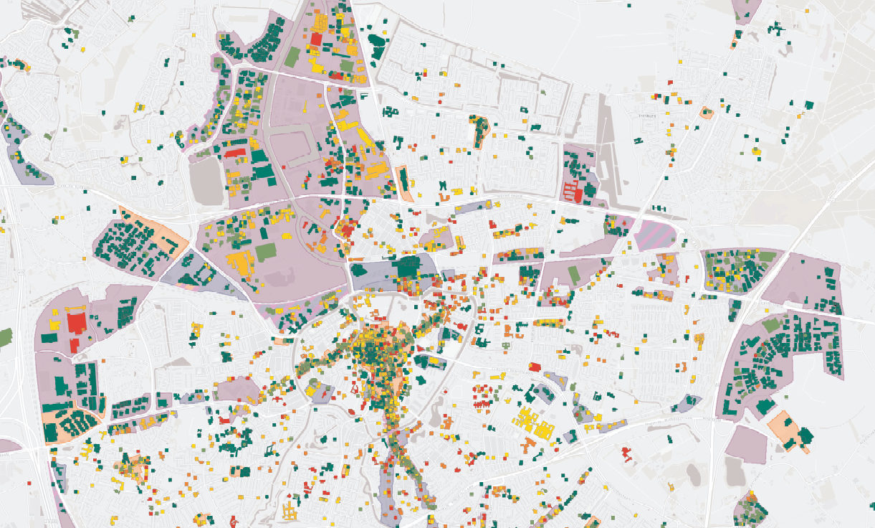
Benchmark energielabels
Uitsnede BIZ 3B-O Breda

Slide 6
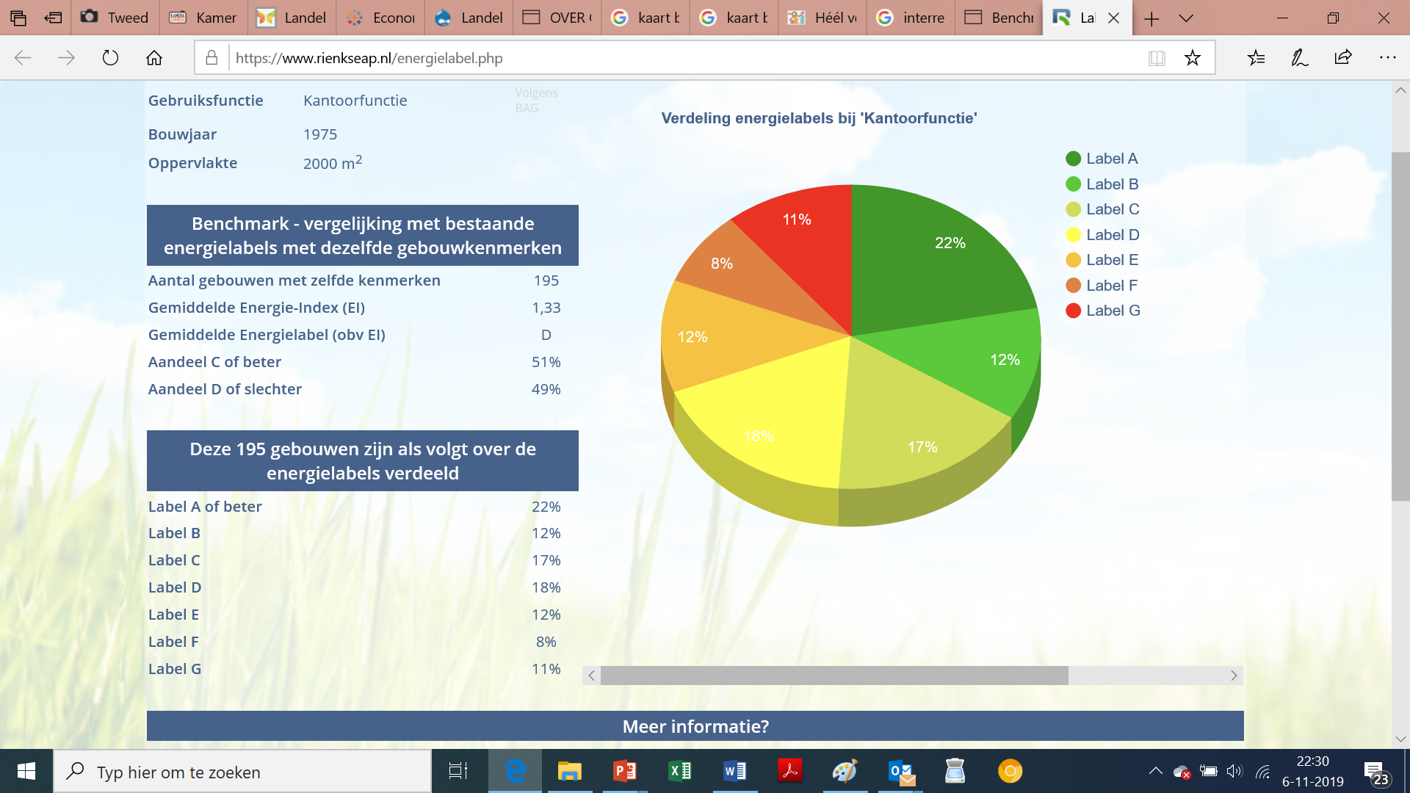

Slide 7
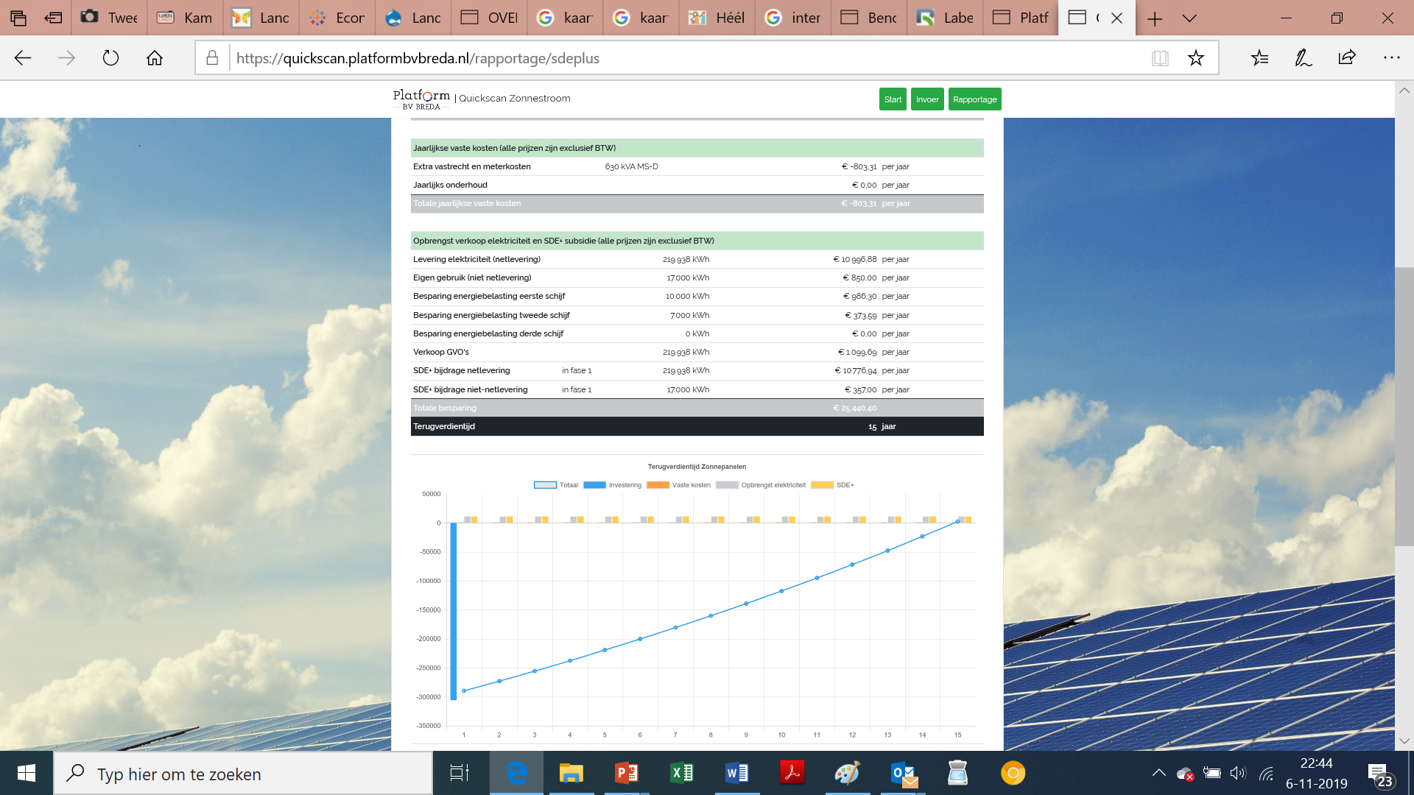
Tools split-incentive-discussie
Rekentool zonnestroom

Slide 8
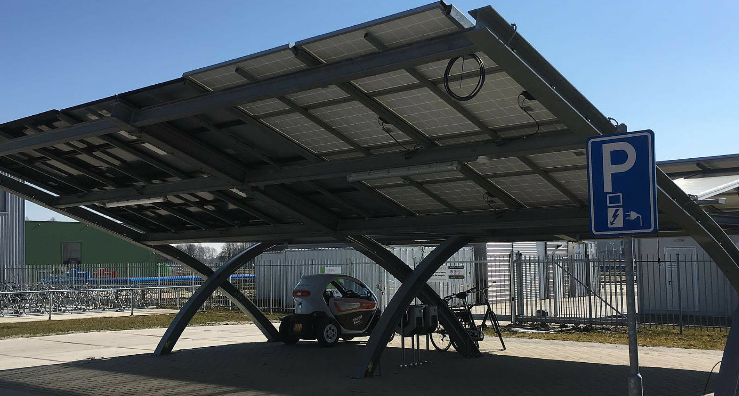
Stimulering rijden op zon
Aanbieden eigen zonnestroom openbare laadpalen:
Opwekken = ca. € 0,15/kwh
Verkoop = ca. € 0,25/kwh
Rendement = ca. € 0,10/kwh
Lokale opwekking als alternatief voor landelijke netwerken.

Slide 9
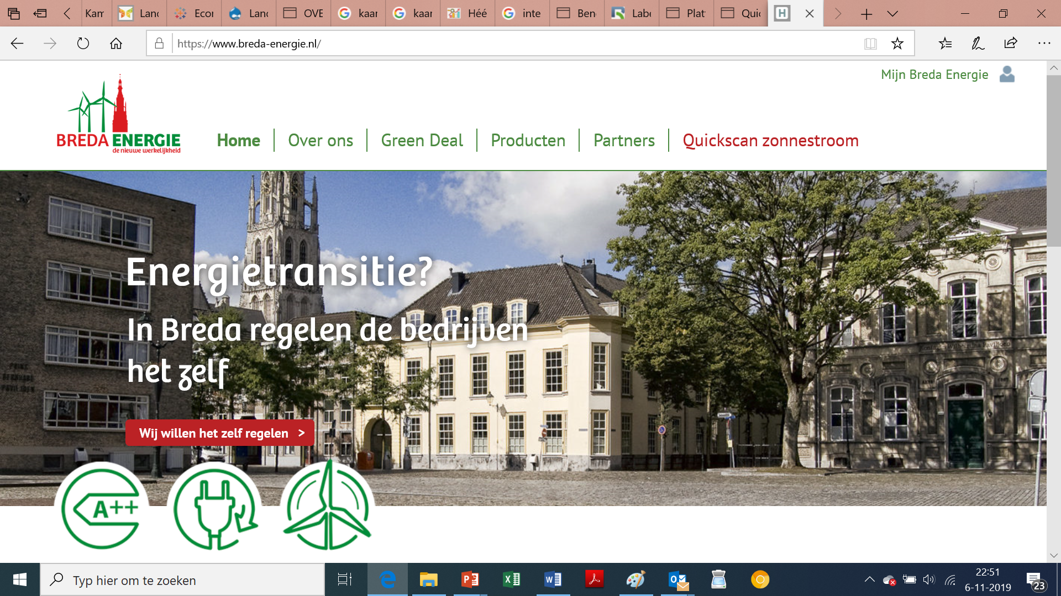

Slide 10
3BO

Slide 11
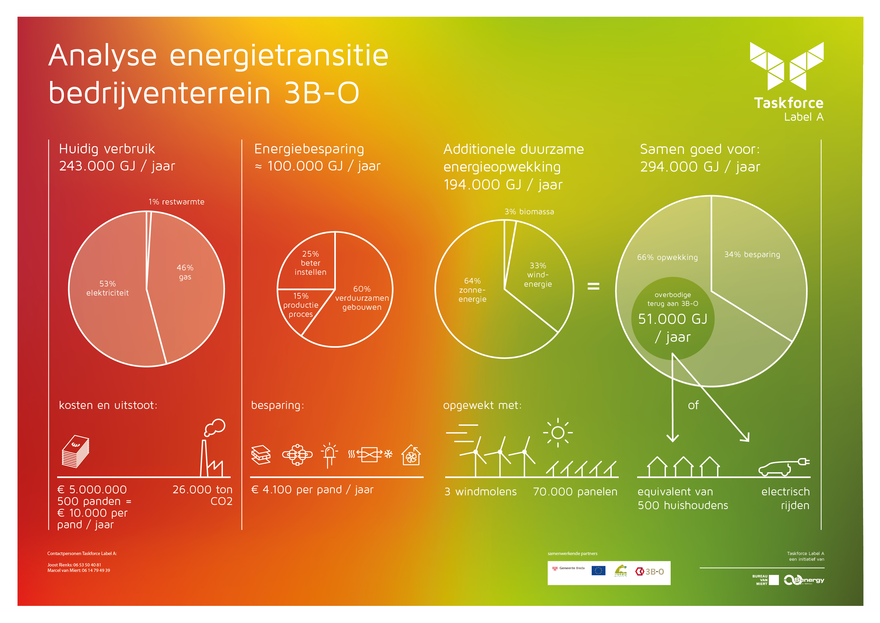

Slide 15
Hazeldonk

Slide 16
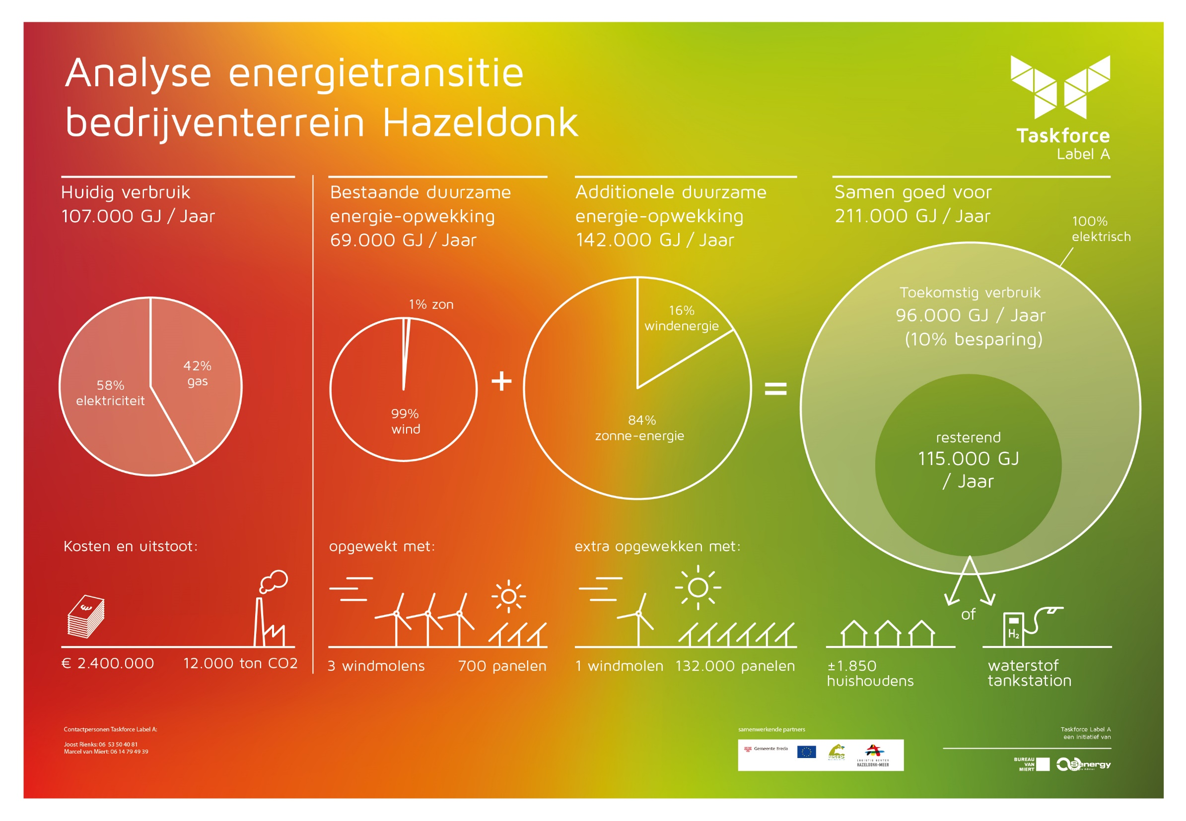

Slide 17
Krogten

Slide 18
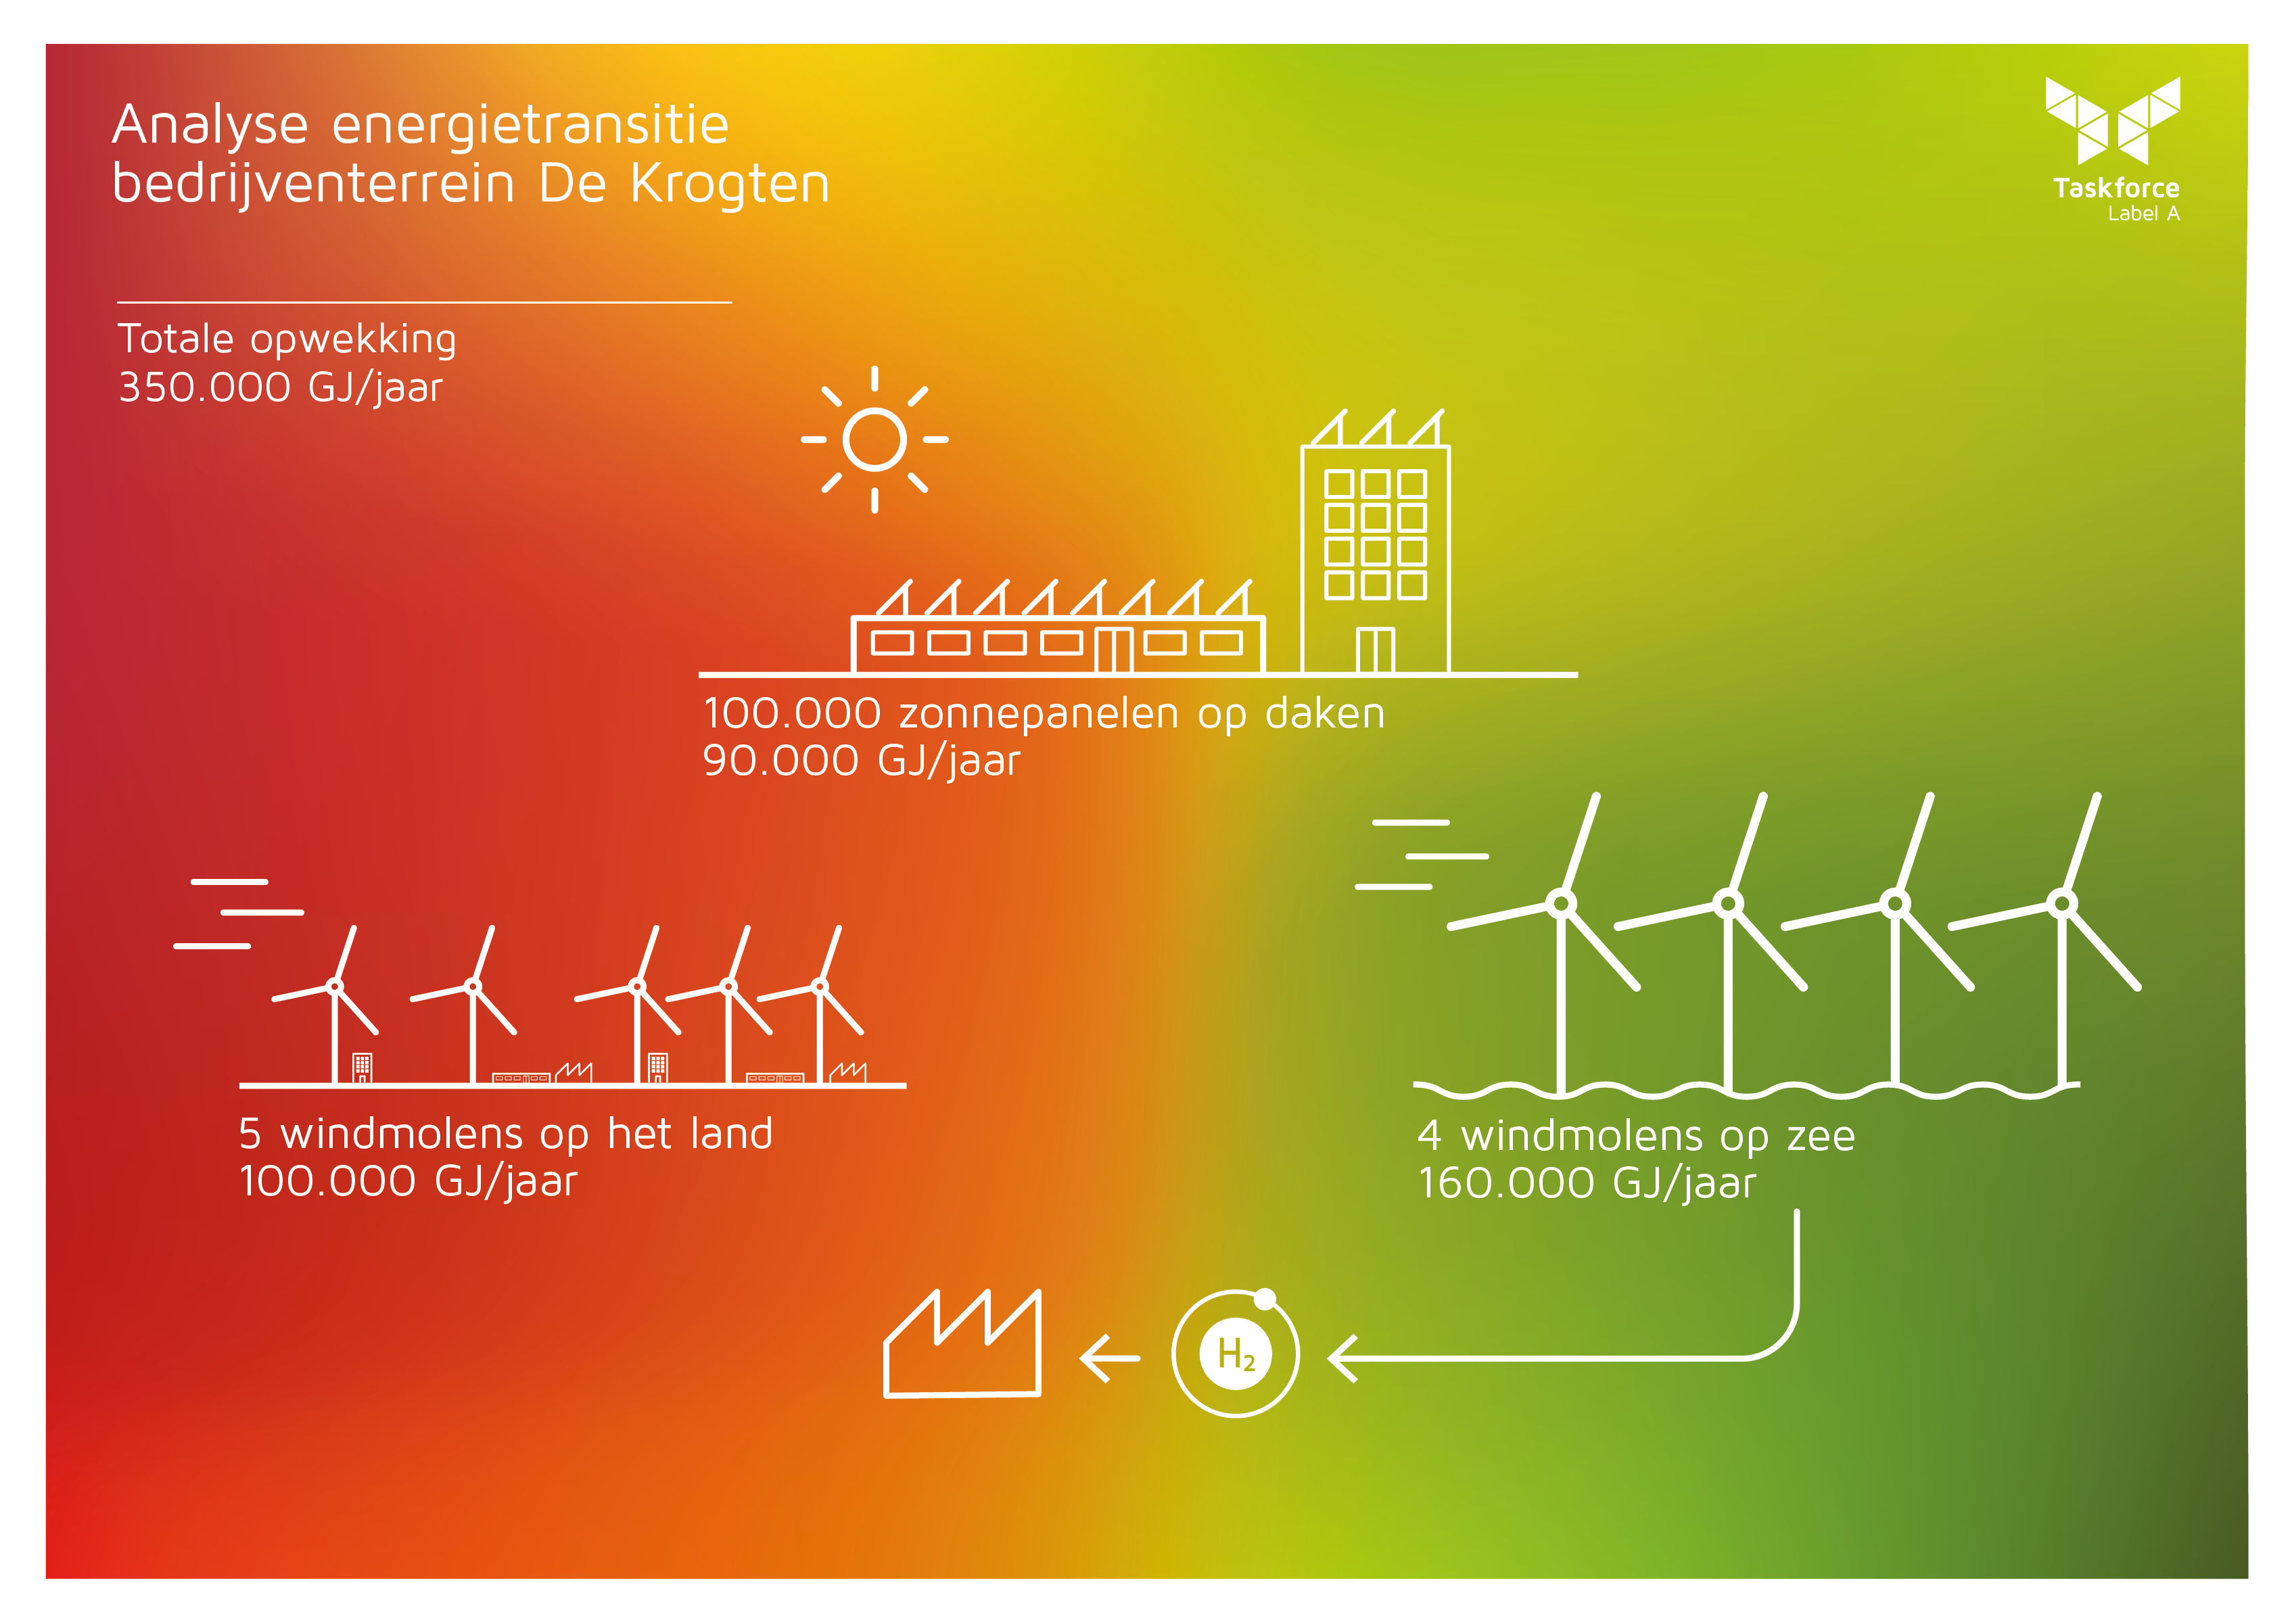

Slide 19
Gemeente breed

Slide 20
Verbruik en opwekking
Huidig verbruik bedrijven 1,33 PJ
Besparingsmogelijkheden 0,46 PJ
Verbruik na besparing 0,87 PJ
Opwekpotentie 1,50 PJ
Saldo 0,63 PJ
= 13.000 woningen

Slide 21
Financieel
Huidig verbruik bedrijven € 30 miljoen
Besparingsmogelijkheden € 10 miljoen
Verbruik na besparing € 20 miljoen
Investeringsruimte bij een BAR van10% € 300 miljoen
= 1,5 miljoen zonnepanelen
= 465.000 MWh
= 1,7 PJ

Slide 22
www.taskforcelabela.nl marcel@bureauvanmiert.nl
06-14794939

Slide 23


